Slide 1
ресурсы, аккумулирующих данные дистанционного зондирования Земли
Волкова Ксения
Бариев Эмин

Slide 2
USGS EARTH EXPLORER
Страна: США
Адрес: https://earthexplorer.usgs.gov/
Космические аппараты:
Terra, Aqua,IKONOS-2, Sentinel-2,
Resourcesat-1, OrbView-3 и др.

Slide 3
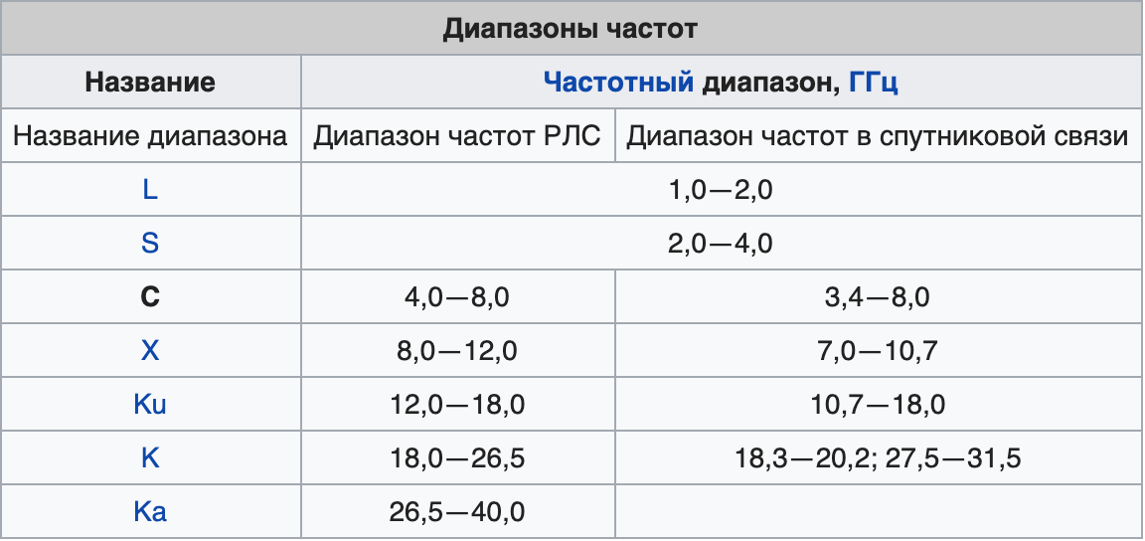
характеристики
Типы данных: оптические
Режим съемки: моно съёмка, стерео съёмка
Спектральные каналы: панхроматический, мультиспектральный, С-диапазон, X-диапазон
Пространственное разрешение: сверхвысокое, высокое, низкое

Slide 4
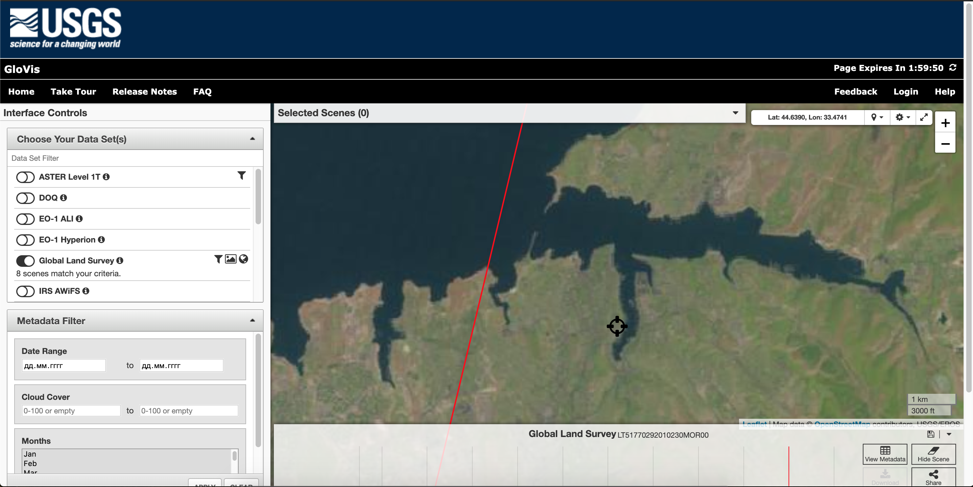
Интерфейс

Slide 5
LANDVIEWER
Страна: США
Адрес: https://eos.com/landviewer
Космические аппараты:
Landsat 7-8, Sentinel-1 и 2, CBERS-4, MODIS,
SPOT 5-7, Pleiades-1, Kompsat-2, 3, 3A,
SuperView-1;

Slide 6
характеристики
Пространственное разрешение достигает 40 см на пиксель.
Формат JPEG, KMZ или GeoTIFF.
Более 20 стандартных комбинаций диапазонов и индексов, таких как NDVI и другие.

Slide 7
NDVI (Normalized Difference Vegetation Index)
Нормализованный разностный вегетационный индекс - это графический индикатор, который можно использовать для анализа измерений дистанционного зондирования, показывающая, содержит ли наблюдаемая цель живую зеленую растительность или нет.

Slide 8
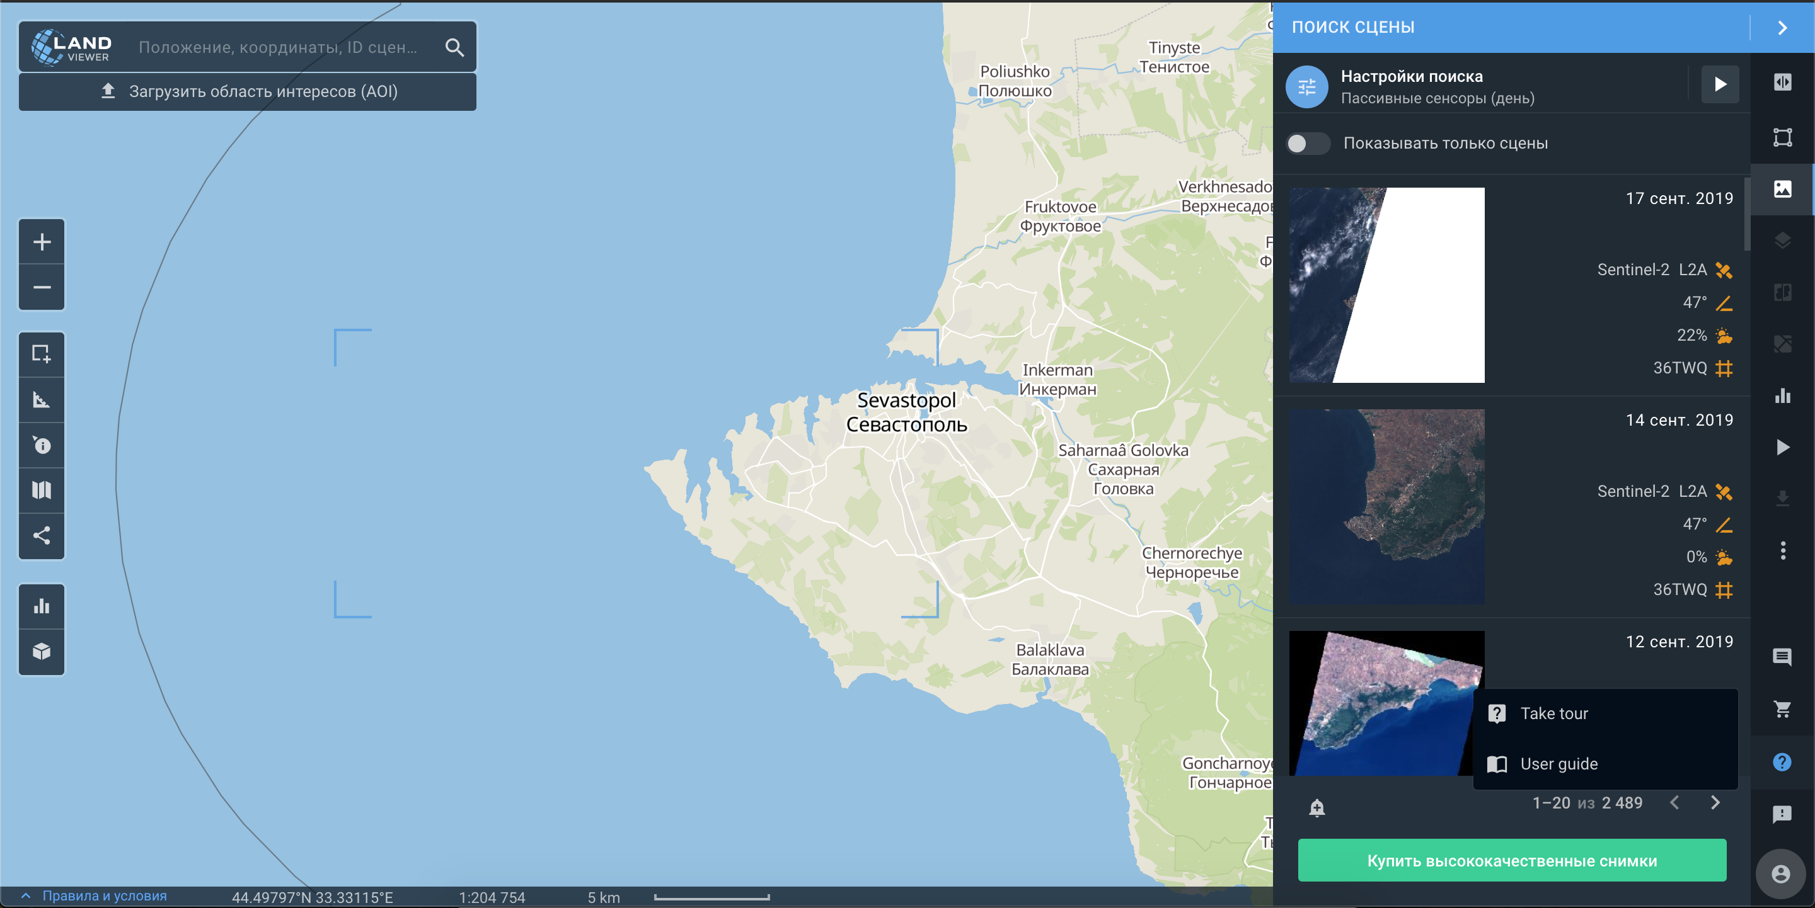

Slide 9
SENTINEL HUB
Страна: ЕС
Адрес: https://apps.sentinel-hub.com/sentinel-playground
Космические аппараты:
Landsat 5-7,8, MODIS,
Envisat Meris, Proba-V, GIBS products
Sentinel-2,

Slide 10
характеристики
пространственное разрешение достигает 20 см на пиксель.
форматы (JPEG, KMZ, GeoTIFF)
можно выбрать одну из 8 комбинаций и индексов диапазонов

Slide 11
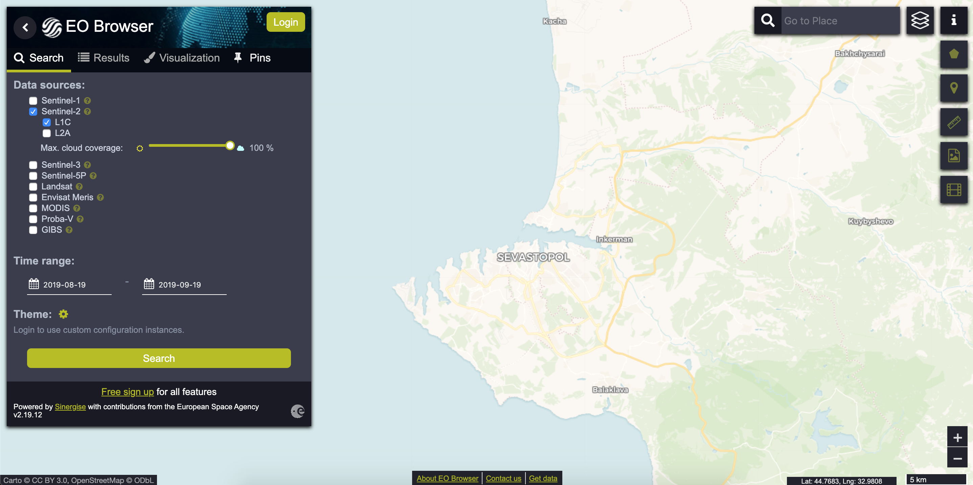

Slide 12
СКАНЕКС
Страна: РФ
Адрес: http://www.scanex.ru
Космические аппараты:
SPOT 6, 7
EROS,
RADARSAT 2
КАНОПУС-В,
Deimos-1, IKONOS, World-View, QuickBird,
GeoEye, TERRA, ALOS,
LANDSAT и др.

Slide 13
характеристики
Типы данных: оптические, радарные
Режим съемки: моно съёмка, стерео съёмка
Спектральные каналы: панхроматический, мультиспектральный, С-диапазон, X-диапазон
Пространственное разрешение: сверхвысокое, высокое, низкое

Slide 14
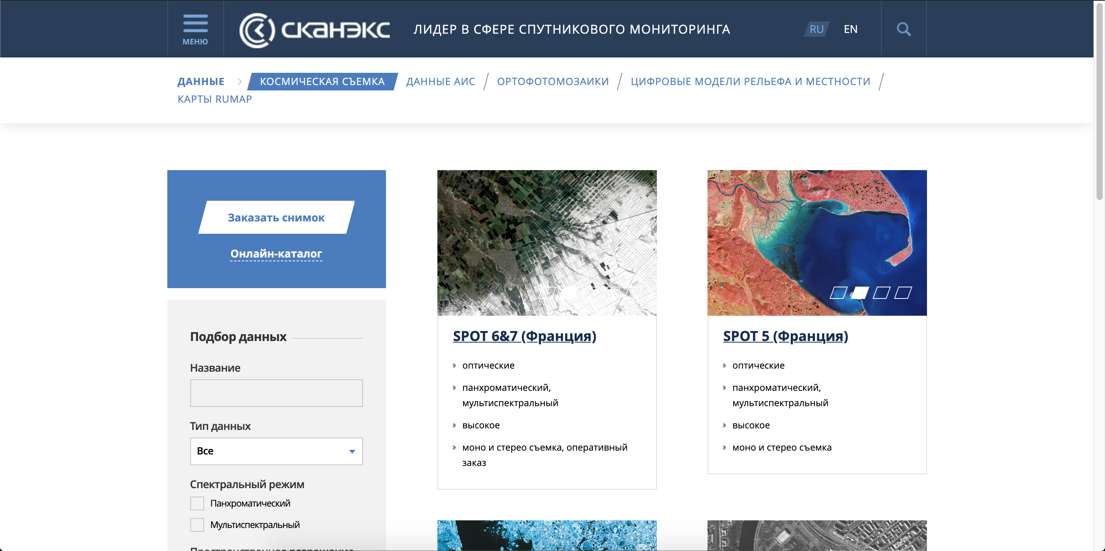

Slide 15
Заключение
Все рассмотренные сервисы предоставляют снимки дистанционного зондирования Земли в высоком и сверх высоком качестве в различных диапазонах и в различных форматах.
В зависимости от разрешения можно будет приобрести снимки за плату или же бесплатно.
Разные сервисы могут использовать снимки с одни и тех же спутников ДЗЗ, таким образом среди вышерассмотренных источников нет сильных различий и можно выбрать тот, который может предоставить данные ДЗЗ за оптимальные время и средства.

Slide 16
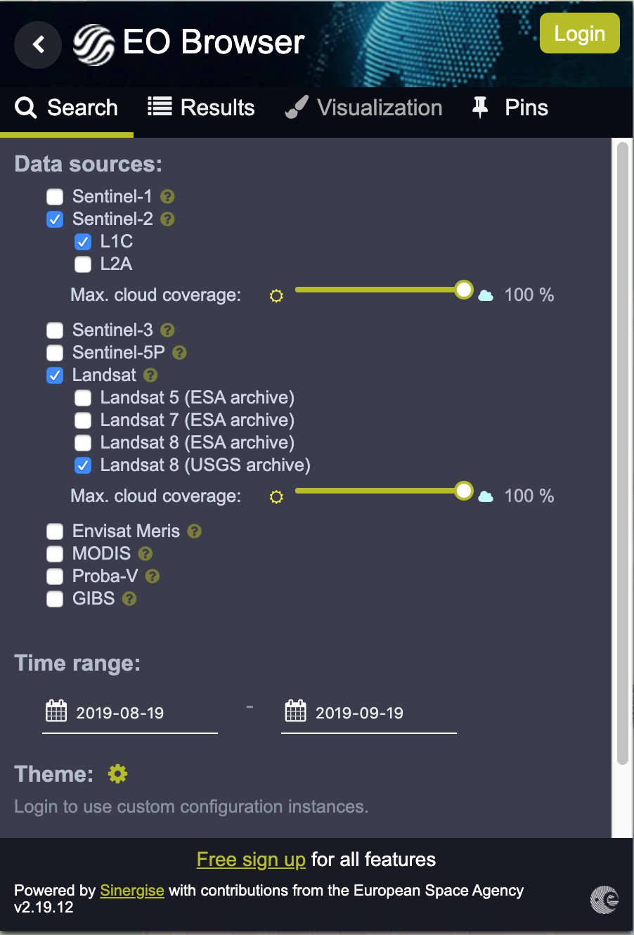
Подробнее про Sentinel-HUB (EO BROWSER)
Параметры поиска снимков ДЗЗ

Slide 17
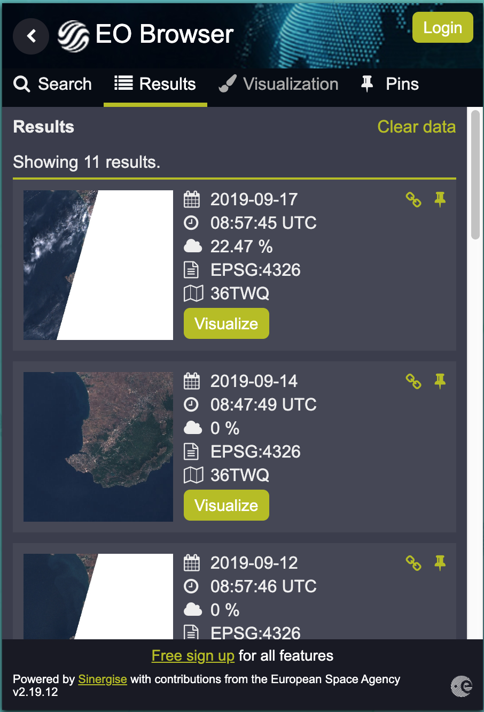
Результаты поиска

Slide 18
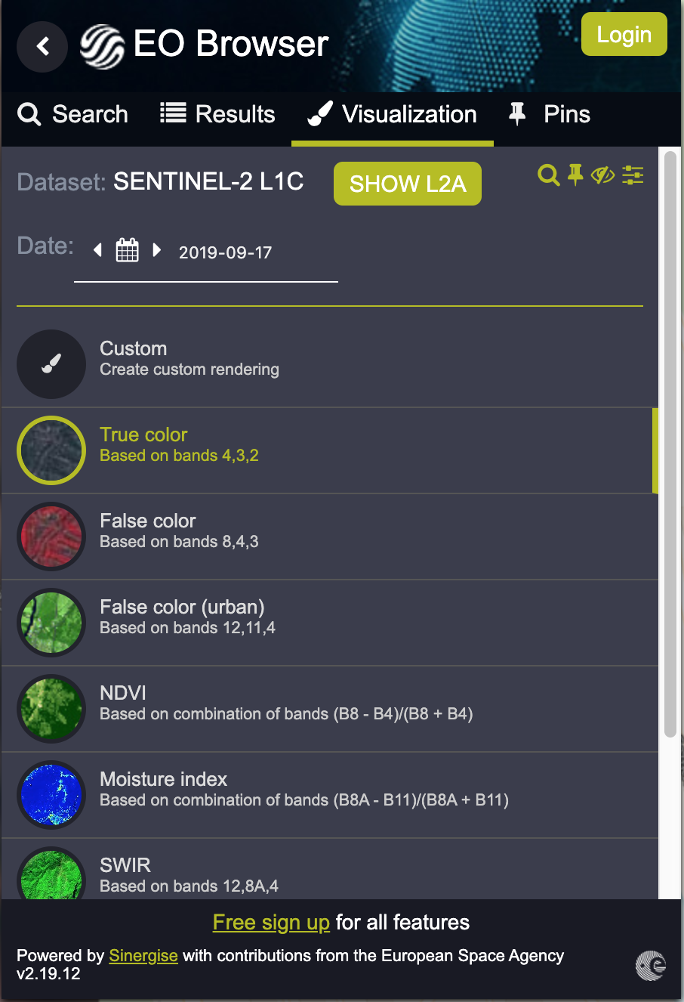
Настройки визуализации

Slide 19
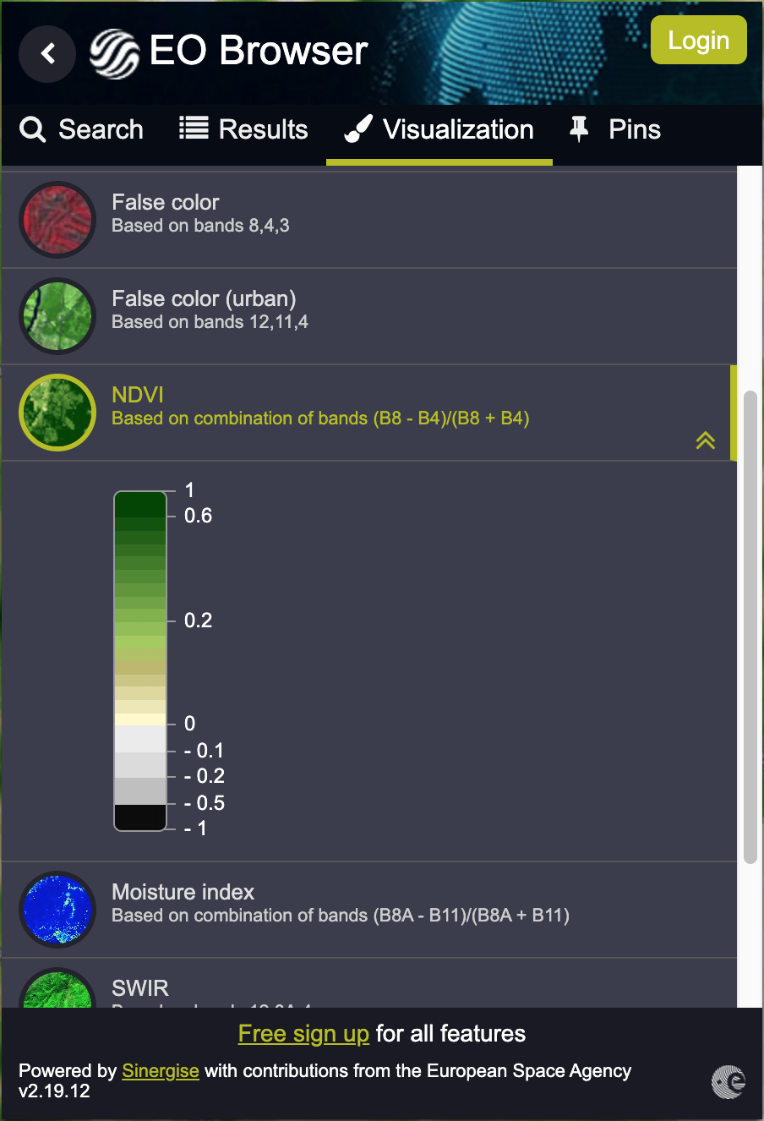
Выберем для отображения: нормализованный разностный вегетационный индекс

Slide 20
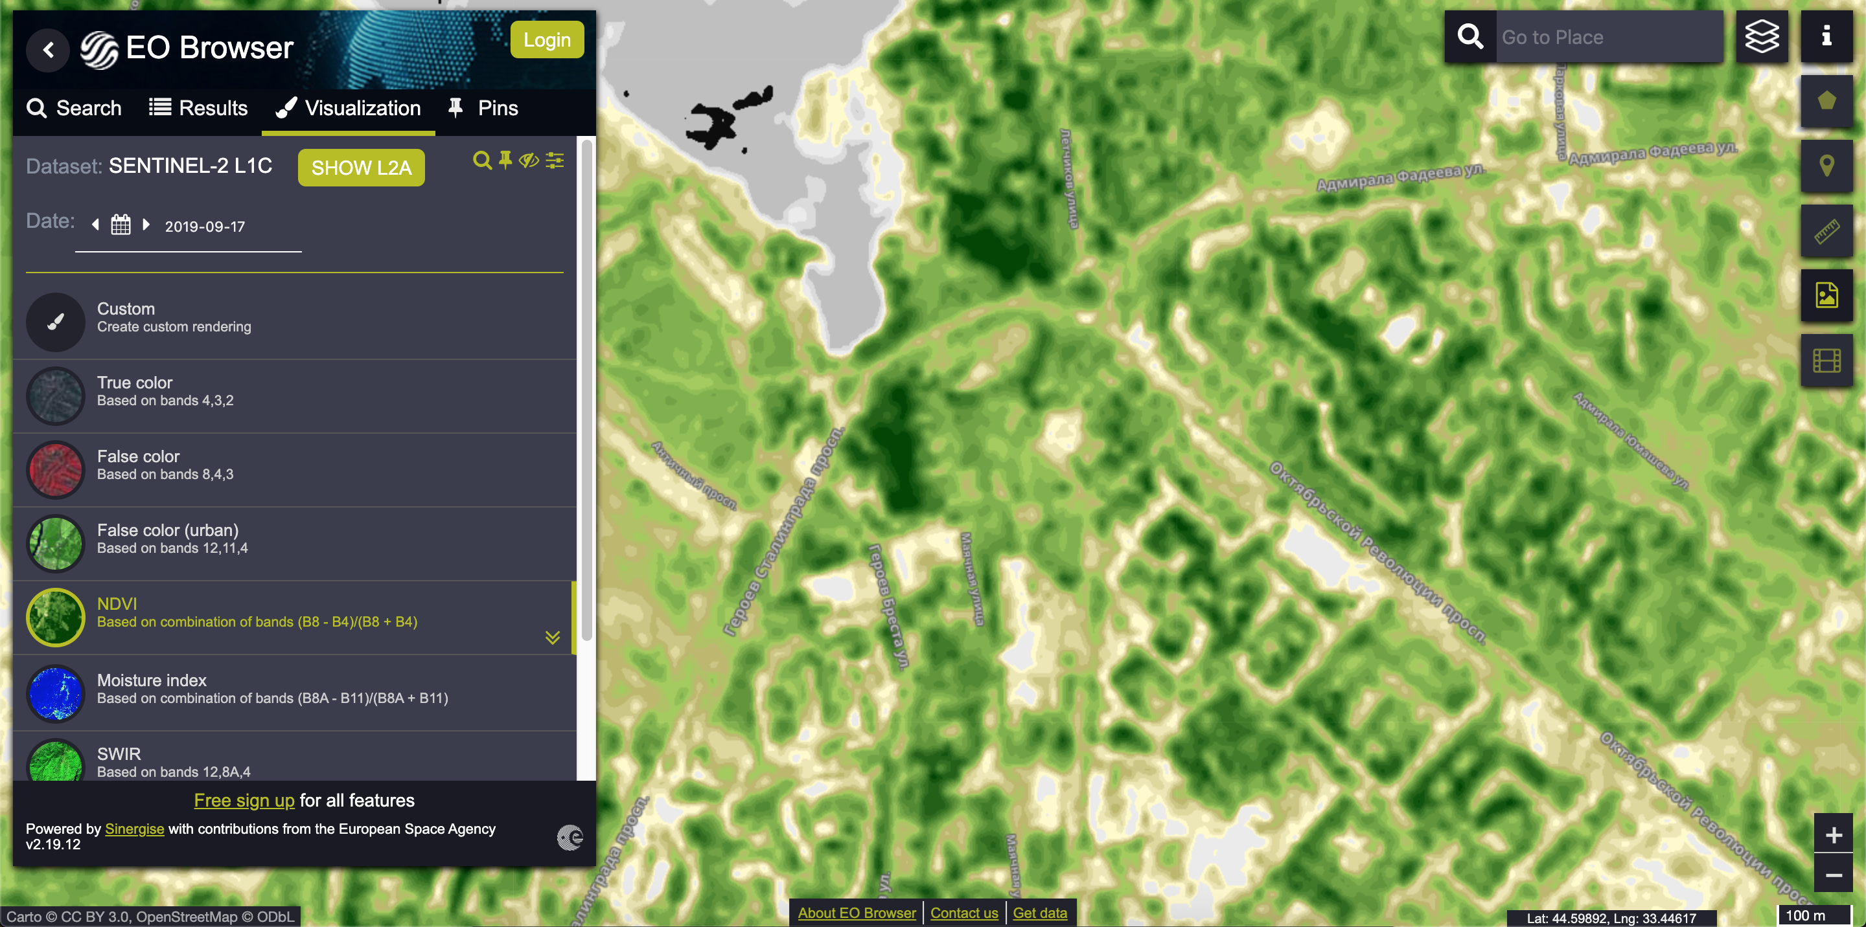

Slide 21
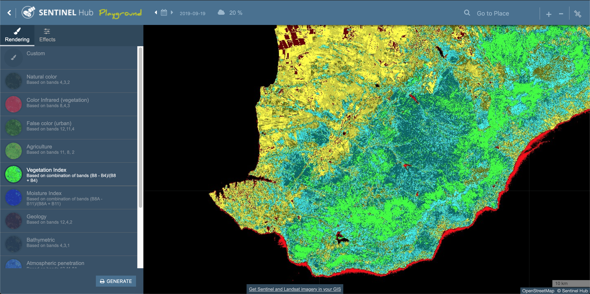

Slide 22
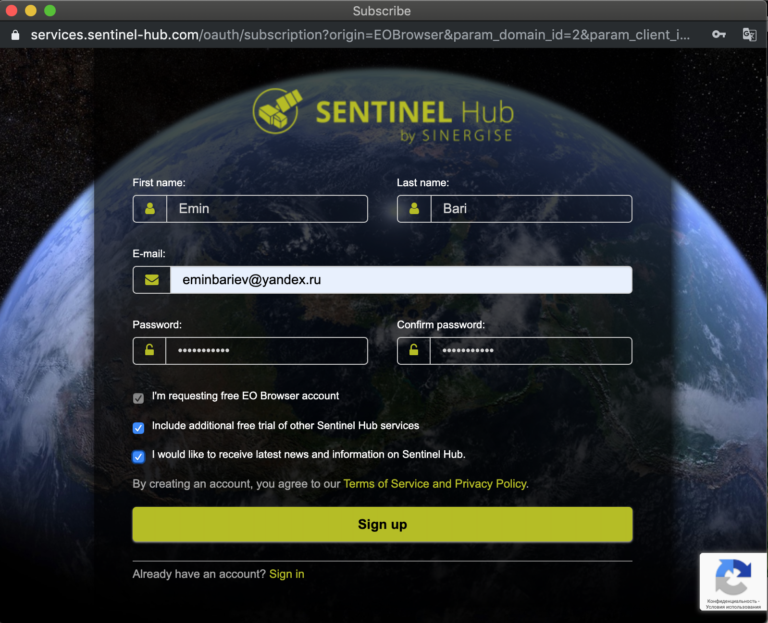
Для того чтобы скачать снимок ДЗЗ нужно зарегистрироваться в система

Slide 23
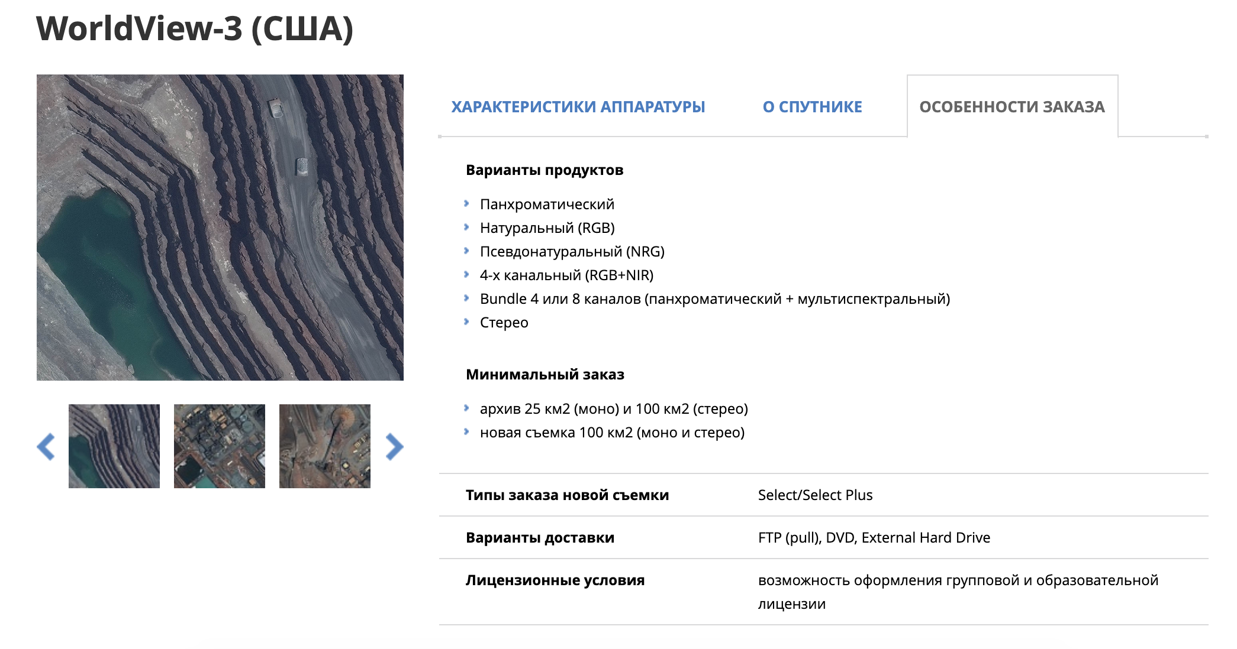

Slide 24
БЛАГОДАРЮ ЗА ВНИМАНИЕ

